Slide 1

WEBPROJEKT - POLITIK UND GESELLSCHAFT
Künstliche Intelligenz
im Alltag
Chancen, Risiken und reale Anwendungen
HTML5
CSS Grid
JavaScript
Präsentation des Webprojekts

Slide 2

01 - IDEE DER SEITE
KI wird verständlich, wenn sie im Alltag sichtbar wird
Unser Ziel
Nicht nur erklären, was KI ist, sondern zeigen, wo sie heute bereits benutzt wird.
1
sechs konkrete Anwendungsbereiche
2
reale Beispiele mit offiziellen Quellen
3
Chancen und Risiken gemeinsam betrachten
KI im Alltag
02

Slide 3

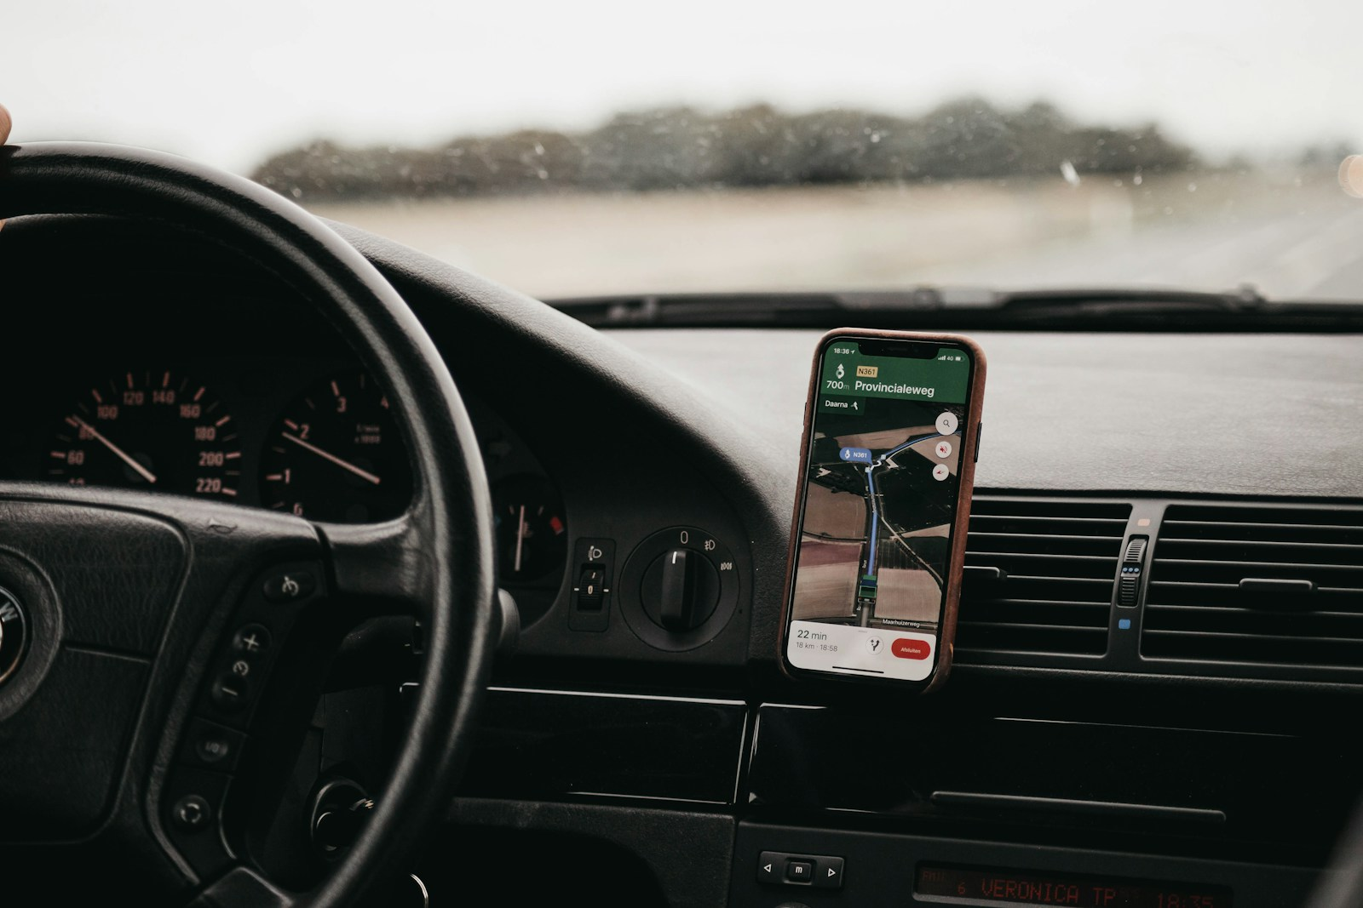


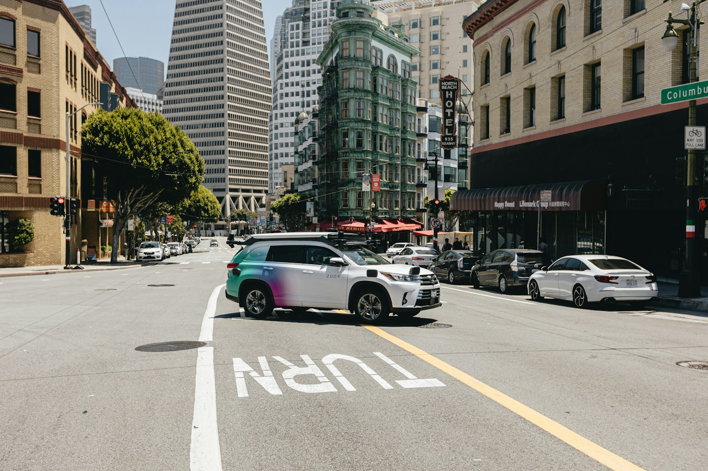
02 - INHALT UND SEITENSTRUKTUR
Eine Startseite führt in sechs vertiefende Themen
Chatbots
Sprache
Navigation
Bilder
Medizin
Fahren
Orientierung
Newsfeed und Kurzüberblick -> Anwendungskarten -> Detailseiten -> Quellen, Quiz und Fazit
KI im Alltag
03

Slide 4
03 - UMSETZUNG
Die Website ist statisch, modular und ohne Framework aufgebaut
01
02
03
HTML5
CSS
JavaScript
Semantische Elemente wie header, nav, main, section und footer strukturieren neun Seiten.
Drei Stylesheets trennen Designsystem, Startseiten-Layout und Detailseiten-Layout.
Vier kleine Dateien steuern Menü, Newsfeed, Quiz und externe Medien.
Kein Backend, keine Datenbank, keine KI-API: Alle Inhalte und Interaktionen laufen lokal im Browser.
KI im Alltag
04

Slide 5
04 - LAYOUT UND DESIGN
Ein warmes Designsystem verbindet alle Seiten
1
Flexbox und CSS Grid für flexible Spalten
2
warme Beige-, Orange- und Goldtöne
3
responsive Ansichten für Desktop, Tablet und Smartphone
4
sichtbare Fokuszustände und reduzierte Bewegung
Einheitliche Farben, Abstände, Radien und Schatten werden zentral als CSS-Variablen gepflegt.
KI im Alltag
05

Slide 6
05 - JAVASCRIPT UND BENUTZERERLEBNIS
Interaktivität ergänzt den Inhalt - ohne die Seite zu überladen
Newsfeed
25 lokale Beiträge wechseln automatisch. Pfeile und Fortschrittsleiste erlauben manuelle Steuerung.
Quiz
Aus 100 Fragen werden zufällig zehn ausgewählt. Erklärungen helfen auch nach falschen Antworten.
Medien
Externe Videos oder Beiträge laden erst nach einem bewussten Klick. Vorher bleibt alles lokal.
KI im Alltag
06

Slide 7
06 - INHALTLICHE QUALITÄT
Reale Beispiele machen Chancen und Grenzen überprüfbar
FDA und WHO
Waymo und NHTSA
OpenAI und Google
Weitere Quellen: KMK, Hochschulforum Digitalisierung, Adobe und ClinicalTrials.gov
KI im Alltag
07

Slide 8
07 - PROBLEME
Die größten Schwierigkeiten lagen in Konsistenz und Interaktion
01
Design-Mischung
02
Lesbarkeit
Alte Retro-Regeln und neue moderne Regeln widersprachen sich.
Einige Farben waren zu hell, Kartenrückseiten wirkten unscharf.
03
Newsfeed
04
Umfang
Nach manuellem Wechsel lief die Fortschrittsleiste nicht zuverlässig weiter.
Viele Unterseiten, Quellen und Funktionen mussten trotzdem einheitlich bleiben.
KI im Alltag
08

Slide 9
08 - PROBLEMBEHEBUNG
Wir haben Ursachen schrittweise isoliert und gezielt behoben
✓
CSS bereinigt
Eine zentrale Designschicht und gemeinsame Variablen ersetzen widersprüchliche Farben.
✓
Animationen angepasst
Drehgeschwindigkeit, Kartengröße und Textdarstellung wurden mehrfach getestet.
✓
JavaScript korrigiert
Timer und Fortschrittsleiste werden nach Pfeilklicks sauber neu gestartet.
✓
Datenschutz verbessert
Externe Inhalte werden nur nach Zustimmung geladen und haben einen Direktlink.
KI im Alltag
09

Slide 10
09 - ABLAUF DER WOCHE
Vom Thema zur getesteten Website in fünf Etappen
1
2
3
4
5
Planen
Grundgerüst
Gestalten
Erweitern
Testen
Thema, Zielgruppe und Seitenstruktur festlegen
HTML-Seiten und Navigation aufbauen
Layout, Fotos, Farben und responsive Regeln entwickeln
Quiz, Newsfeed, Quellen und Medienfreigabe ergänzen
Kontraste, Mobilansicht, Links und Fehler prüfen
Wichtig: Nach jeder Etappe wurde die Website erneut im Browser geprüft.
KI im Alltag
10

Slide 11
10 - ANFORDERUNGEN AUS DEM ARBEITSBLATT
Alle technischen Pflichtanforderungen sind sichtbar umgesetzt
✓
HTML5
✓
CSS
semantische Struktur auf allen Seiten
externes, einheitliches Designsystem
✓
Layout
✓
Inhalt
Flexbox und CSS Grid
deutlich mehr als drei Abschnitte
✓
Responsive
✓
JavaScript
Desktop, Tablet und Smartphone
Quiz, Newsfeed, Menü und Medien
KI im Alltag
11

Slide 12
11 - WAS WÜRDEN WIR NÄCHSTES MAL BESSER MACHEN?
Früher entscheiden, kleiner starten, systematischer testen
1
Designsystem vor der ersten Unterseite festlegen
2
zuerst einen vollständigen Prototypen bauen
3
Inhalte und Quellen früher begrenzen
4
Tests und Aufgaben im Team dokumentieren
Qualität entsteht schneller, wenn Entscheidungen früh verbindlich sind.
KI im Alltag
12

Slide 13
FAZIT
KI ist im Alltag
angekommen.
Die entscheidende Frage ist nicht nur, was KI kann - sondern wie verantwortungsvoll wir sie einsetzen.
Live-Demo: Startseite, Detailseite und Quiz
Fragen?

